Slide 1
Předškolák
Příprava na hladký start

Slide 2
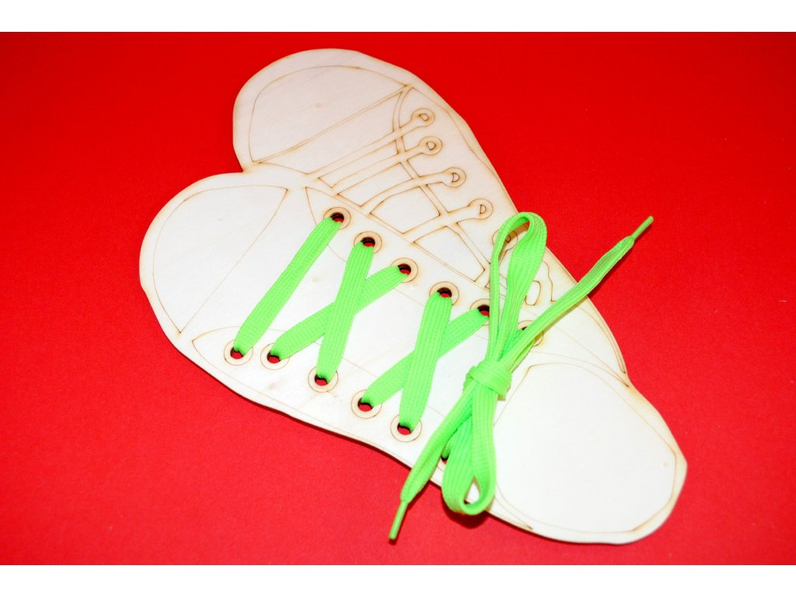
Co vše má umět předškolní dítě
Poslouchat a plnit pokyny
Zavázat si tkaničky
Vyprávět pohádku O perníkové chaloupce nebo O Karkulce

Slide 3
Co vše má umět předškolní dítě
Důležité
Taktéž důležité
Tělesná zralost
Sociální zralost
Emoční zralost
Pracovní zralost
Zralost myšlení
Řeč
Grafomotorika
Matematické představy
Orientace v čase a prostoru
Zrakové vnímání
Sluchové vnímání

Slide 4
Motorika
Koordinace těla –nácvik oblékání, stolování, hygieny, domácí práce
Hrubá motorika – rovnováha, stoj na jedné, skoky po jedné, házení, chytání míče, chůze po laně na zemi, ….
Ideální jsou lanová centra
Jemná motorika - navlékání korálků, stříhání, skládání, modelování
Oromotorika – sání, foukání, jazyk
Vizuomotorika - vyšívání, překreslování
Písmena svého jména z těsta, papíru, plastelíny, provázků ve škrobu…
Postava prstovými barvami

Slide 5
Grafomotorika
Správný úchop štětce
Správný úchop příboru
Správný úchop psacího náčiní
trojhranný program
úchopátka

Slide 6
Grafomotorika, úchop
https://www.youtube.com/watch?v=3dI7kicGP_A

Slide 7
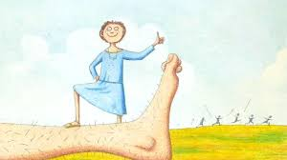
Tělesná zralost
Výška
Váha
Síla
(mandle krční)

Slide 8
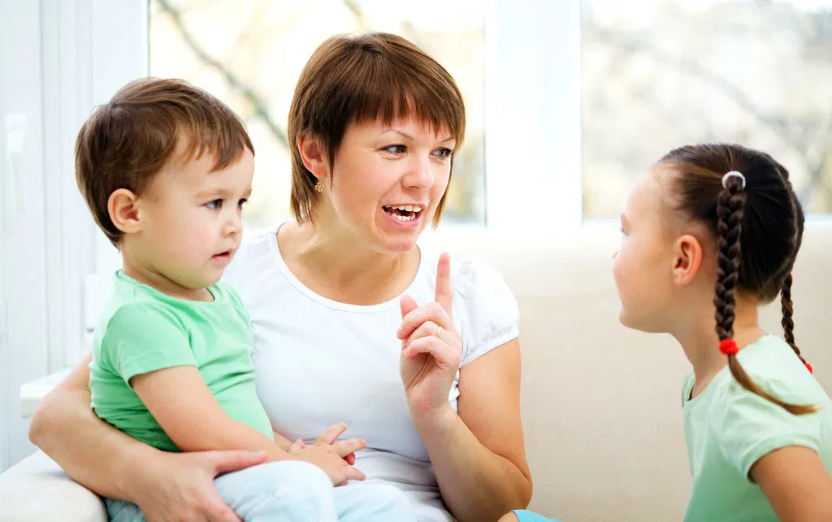
Sociální zralost
pozdraví
poprosí, poděkuje
vyká, neskáče do řeči
poslechne
dovede spolupracovat
požádá o hračku

Slide 9
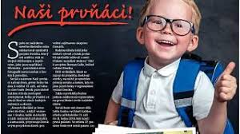
Emoční zralost
sebedůvěra - ví, co už umí
přijme prohru
přijme hodnocení – unese pochvalu i kritiku
Těší se do školy

Slide 10
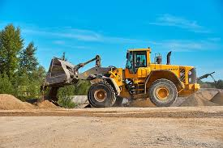
Pracovní zralost
Vydržet u činnosti cca 15 minut
Vydržet u činnosti, i když mne nebaví
Dokončit započatou činnost
Vnímat a organizovat čas (povinnost – hra)

Slide 11
Sluchové vnímání
Pozorně naslouchat čtenému textu
Vyprávět, co slyšelo
Reprodukce rytmu: rozpočítadla, vytleskávání, veršování
Sluchová analýza a syntéza: pozná první a poslední písmeno, slovní kopaná
Umět se soustředit na jeden podnět a kulisu dát do pozadí: baf, kuk ve větě, pracuje i v šumu
Sluchová paměť: najdi ve fazolích slona, myš a raka, přesně v tomto pořadí, zapamatovat si větu: Vezmi si žlutou pastelku a do horního řádku doplň…
Sluchové rozlišování: léty - lety – letí

Slide 12
Zrakové vnímání
Rozvíjí se koordinace očních pohybů a vnímání detailů
Rozlišování: detail, tvar, směr
Paměť: pexeso, Kimova hra, překreslování zakrytého obrázku
Zraková analýza a syntéza: mozaiky, rozstříhané pohlednice

Slide 13
Orientace v prostoru a čase
Znát své jméno, příjmení, adresu
Ráno, poledne, večer
Včera, zítra
Den před středou, za čtvrtkem
Nahoře, vpředu, vedle, nad, pod, uprostřed
Rovně, doprava
Hra na obchod – fronta plyšáků
Pravá ruka
Pravá, levá strana
Pravý horní roh
Dokázat sledovat prstem i očima řádek zleva doprava
Pravá ruka luská, luská

Slide 14
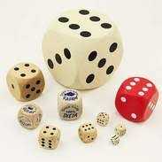
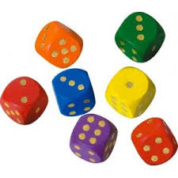
Matematické představy
První, poslední, prostřední
Malý – velký
Krátký – dlouhý
Široký – úzký
Více – méně, o jedno více
Stejně, dohromady
Základní geometrické tvary
Kategorie: velikost, počet, tvar, barva, směr
Pojem množství do 5

Slide 15
Myšlení, řeč
Myšlení, znalosti
řeč
vyjmenovat dny v týdnu, jména prstů, roční období
Začít zpívat stejně, ve stejném tempu, při kreslení využít celou plochu papíru
měsíce v roce, letní měsíce, který měsíc je po červnu, před zářím…)
umí říci svou adresu? Proč je to důležité?
Opaky slov- Ano – ne zde – tam
Vyjmenuj několik květin, druhů ovoce, zeleniny, pečiva, stromů, zvířat, mláďat, hudební nástroje
Na otázku odpovídat celou větou
Umět zpaměti krátké básničky, rozpočítadla, písničky
Mluvit přiměřeně pomalu, nahlas
Správná výslovnost
Vyprávět co zažili
Vyprávět pohádky
Popsat obrázek

Slide 16
Pracovní sešity
https://www.centrumucebnic.cz/
www.pasparta.cz
www.dyscentrum.org
https://www.tobias-ucebnice.cz/
https://pracovnisesity.raabe.cz/
https://www.kosmas.cz/autor/22104/jirina-bednarova/

Slide 17
Kde pořídit pomůcky
www.dyscentrum.org
www.hrackoteka.cz
www.zabavneuceni.cz
www.spravnahracka.cz
www.agatinsvet.cz
www.educaplay.cz
www.pastelka.eu
www.dobrykramek.cz

Slide 18
Podněty
Vytrhávání předkreslených tvarů (hruška, jablko) z papíru, nalepit na bílý papír – prstem pečlivě rozmazávat lepidlo (doma vystavit, popsat kdo a kdy to dělal a obdivovat – důležité)
lepit – lepidlo roztírat PRSTEM, malování prstovými barvami, navlíkat korálky od větších (dřevěné, knoflíky) k menším (skleněné na vlasec), vystavit vyrobený obrázek na lednici, nástěnku, do knihovny, kamkoli, ale vystavit a chválit
Panenky lámou pumpu (hra s prsty – pumpovaly 2 panenky, polámaly pumpu, pan domácí kouká z okna, spravte mi tu pumpu, 2 panenky neposlechly, pumpovaly dále, pan domácí z okna volá, pošlu na vás krále)
Skládání parníku z papíru
Házení hrachu do petlahve od dobré vody

Slide 19
Šťastný nástup do ZŠ
Společný čas – člověče nezlob se, vyprávění (KDYŽ JSEM BYL MALÝ
Vlídná a trpělivá důslednost – poslechne vás
Čas venku a v lese, ne u počítače

Slide 20
ZÁVĚR
Případné dotazy :
Pedagogicko- psychologická poradna Praha 5
Mgr. Denisa Červinková, speciální pedagog
PhDr. Renáta Faltýnová
www.oppp5.cz
oppp5@volny.cz

